Slide 1
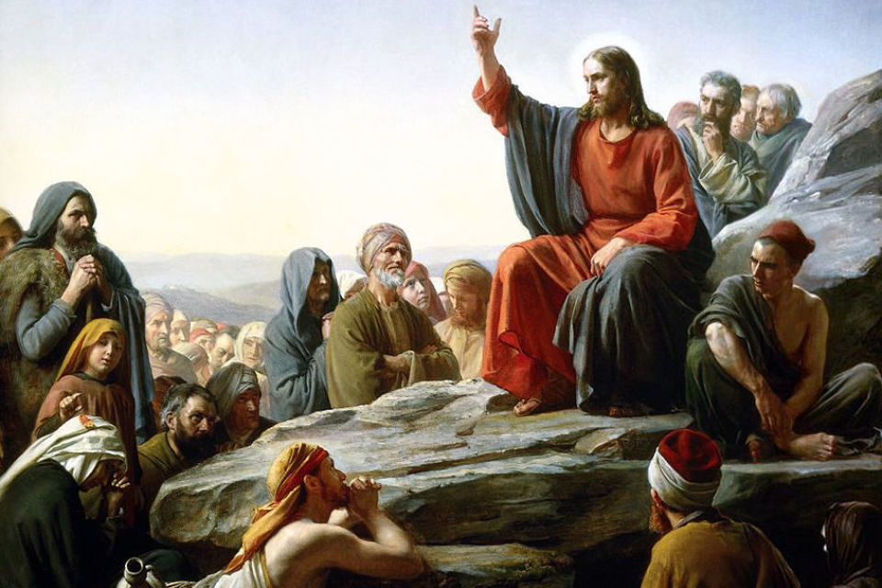
Blahoslavenstvá

Slide 2
Posolstvo blahoslavenstiev nie je známe, alebo je, lenže iba približným a nedokonalým spôsobom. V skutočnosti ide o nádherný text so zásadným významom, ktorý Matúš stavia na rovnakej schéme ako je dekalóg.
Blahoslavenstvá sú teda “tabule” novej zmluvy, ktorá nahradzuje starú: ak žijeme ich posolstvo, stávame členmi Božieho kráľovstva

Slide 3
Blahoslavenstvá
(Mt 5,1-12)
Blahoslavenstvá a Dekalóg (Ex 20, 2 – 17)
Črepiny Evanjelia
N°
6
Str.
3
Dekalóg otvára rozhodnutie Jahveho byť Bohom ľudu. Matúš toto Božie rozhodnutie vloží do prvého blahoslavenstva
Ja som Pán, tvoj Boh, ktorý ťa vyviedol z egyptskej krajiny...
Blahoslavení chudobní v duchu, lebo ich je nebeské kráľovstvo.
1
Nebudeš mať iných bohov okrem mňa!
Matúš nahradzuje povinnosti voči Bohu Božím konaním voči človeku
Blahoslavení plačúci, lebo oni budú potešení.
I. Tabuľa
Povinnosti voči Bohu
Nevezmeš meno Pána , tvojho Boha, nadarmo!
Blahoslavení tichí, lebo oni budú dedičmi zeme.
2
3
Spomeň si na sobotňajší deň a zasväť ho!
Blahoslavení lační a smädní po spravodlivosti, lebo oni budú nasýtení.
4
Cti svojho otca a svoju matku
Blahoslavení milosrdní, lebo oni dosiahnu milosrdenstvo.
5
Nezabiješ!
Matúš nahradzuje povinnosti voči blížnemu postojmi voči druhým a odpoveďou zo strany Boha
6
Nezcudzoložíš!
II.
Tabuľa Povinnosti voči blížnemu
7
Nepokradneš!
Blahoslavení čistého srdca, lebo oni uvidia Boha.
8
Nevyslovíš krivé svedectvo proti svojmu blížnemu!
Blahoslavení tí, čo šíria pokoj, lebo ich budú volať Božími synmi.
9
Nebudeš túžiť po manželke svojho blížneho
10
Nebudeš túžiť po dome svojho blížneho...
Dekalóg sa končí prísľubom šťastia. Blahoslavenstvá ubezpečením, že Boh bude ich kráľom.
Blahoslavení prenasledovaní pre spravodlivosť, lebo ich je nebeské kráľovstvo.
… aby sa dobre viedlo im aj ich deťom naveky!

Slide 4
MATÚŠ (Mt 5,1-12)
LUKÁŠ (Lk 6,17-26)
1 Keď Ježiš videl veľké zástupy, vystúpil na vrch. A keď sa posadil, pristúpili k nemu jeho učeníci.
2 Otvoril ústa a učil ich:
3 «Blahoslavení chudobní v duchu, lebo ich je nebeské kráľovstvo.
4 Blahoslavení plačúci, lebo oni budú potešení.
5 Blahoslavení tichí, lebo oni budú dedičmi zeme.
6 Blahoslavení lační a smädní po spravodlivosti, lebo oni budú nasýtení.
7 Blahoslavení milosrdní, lebo oni dosiahnu milosrdenstvo.
8 Blahoslavení čistého srdca, lebo oni uvidia Boha.
9 Blahoslavení tí, čo šíria pokoj, lebo ich budú volať Božími synmi.
10 Blahoslavení prenasledovaní pre spravodlivosť, lebo ich je nebeské kráľovstvo.
11 Blahoslavení ste, keď vás budú pre mňa potupovať a prenasledovať, a všetko zlé na vás nepravdivo hovoriť;
12 radujte sa a jasajte, lebo máte hojnú odmenu v nebi. Tak prenasledovali aj prorokov, ktorí boli pred vami.
17 Zostúpil s nimi dolu a zastal na rovine i veľký zástup jeho učeníkov a veľké množstvo ľudu z celej Judey i z Jeruzalema aj z týrskeho a sidonského pobrežia.
18 Prišli ho počúvať a dať sa uzdraviť zo svojich neduhov. A ozdraveli aj tí, ktorých trápili nečistí duchovia.
19 A každý zo zástupu sa usiloval dotknúť sa ho, lebo vzchádzala z neho sila a uzdravovala všetkých.
20 On uprel oči na svojich učeníkov a hovoril: „Blahoslavení chudobní, lebo vaše je Božie kráľovstvo.
21 Blahoslavení, ktorí teraz hladujete, lebo budete nasýtení. Blahoslavení, ktorí teraz plačete, lebo sa budete smiať.
22 Blahoslavení budete, keď vás budú ľudia nenávidieť, keď vás vylúčia spomedzi seba, potupia a ako zlo zavrhnú vaše meno pre Syna človeka.
23 Radujte sa v ten deň a jasajte, lebo máte veľkú odmenu v nebi! Veď to isté robili ich otcovia prorokom.
24 Ale beda vám, boháči, lebo už máte svoju útechu!
25 Beda vám, čo ste teraz nasýtení, lebo budete hladovať! Beda vám, čo sa teraz smejete, lebo budete žialiť a plakať!
26 Beda, ak vás budú všetci ľudia chváliť, lebo to isté robili ich otcovia falošným prorokom!
Matúšov a Lukášov text

Slide 5
Blahoslavení…
V evanjeliu podľa Matúša, prvé slovo, ktoré Ježiš vysloví je “Blahoslavení”: je to pozvanie k plnému šťastiu.
Slovo “Blahoslavení” pôvodne označovalo stav dokonalého šťastia a spokojnosti, čo bolo vyhradené jedine bohom.
Slovo “Blahoslavení” je možné preložiť viac expresívnym spôsobom ako “šťastní”.
Blahoslavenstvá sa nás pýtajú či sme, alebo nie sme šťastní a prečo.

Slide 6
Čo znamená byť šťastným?
Mať budúcnosť pred sebou: Ježiš nás pozýva k šťastiu teraz v perspektíve budúcnosti, ktorú máme pred sebou.
Vytvoriť v prítomnosti vhodné podmienky: Šťastie nerastie na hocijakej pôde, potrebuje zvláštnu pôdu, kde môže zapustiť korene.
Postaviť všetko na udalosti, ktorá sa už stala: Blahoslavenstvá neodzrkadľujú abstraktný ideál, ale samu Ježišovu skúsenosť. Šťastie, ktoré Ježiš ponúka je v prvom rade jeho.

Slide 7
MATÚŠ (Mt 5,3-10)
TEOLOGICKÁ INTERPRETÁCIA
(TI)
PASTORAČNÁ INTERPRETÁCIA
(PI)
Blahoslavení tí, ktorí sa rozhodnú žiť v chudobe, lebo tí majú Boha za kráľa.
Blahoslavení utláčaní, lebo oni budú oslobodení.
Blahoslavení vydedení, lebo oni zdedia zem.
Blahoslavení lační a smädní po tejto spravodlivosti, lebo oni budú nasýtení.
Blahoslavení tí, čo pomáhajú, lebo im Boh pomôže.
Blahoslavení čistí, lebo oni budú v intimite s Bohom.
Blahoslavení budovatelia pokoja, lebo ich Boh uzná za svojich synov.
Blahoslavení prenasledovaní pre ich vernosť, lebo Boh je ich kráľom.
Tí, ktorí sa rozhodnú podeliť sa so všetkým čo majú: Blahoslavení! Pretože Boh sa o nich stará.
Utláčaní: Blahoslavení! Pretože sa skončí ich utláčanie.
Vylúčení: Blahoslavení! Lebo znovu nájdu dôstojnosť.
Tí, ktorí žijú pre spravodlivosť: Blahoslavení! Lebo oni dosiahnu zadosťučinenie.
Tí, čo sú vždy pripravení pomôcť: Blahoslavení! Lebo im Boh vždy pomôže.
Tí, ktorí sú úprimní: Blahoslavení! Budú vždy v Božej prítomnosti.
Tí, ktorí pracujú pre šťastie človeka: Blahoslavení! Otec je s nimi.
Prenasledovaní pre ich vernosť Evanjeliu: Blahoslavení! Lebo Boh sa o nich stará.

Slide 8
Blahoslavenstvá

